Slide 1
ระบบลานจอดรถไร้ผู้ควบคุม
Manless Car Park System
จัดทำโดย
นายพงศธร เก้ารัตน์ 46015355
นายพัฒนวัฒน์ เรือวัฒนไพศาล 46015357
อาจารย์ที่ปรึกษา
ผศ.สมเกียรติ วังศิริพิทักษ์

Slide 2
วัตถุประสงค์ของโครงงาน
    เพื่อช่วยเพิ่มความเชื่อมั่นกับผู้ใช้บริการ ในส่วนของความปลอดภัยของระบบ
    เพื่อช่วยลดปัญหาอัตราการสูญหายของรถ
    เพื่อช่วยลดค่าใช้จ่ายในส่วนของพนักงานประจำ
    เพื่อช่วยลดปัญหาด้านสุขภาพของพนักงาน

Slide 3
ประโยชน์ที่คาดว่าจะได้รับ
    ทำให้ผู้ที่เข้ามาใช้บริการมีความเชื่อมั่นทางด้านความปลอดภัยมากยิ่งขึ้น
    ทำให้อัตราการสูญหายของรถลดน้อยลง
    ประหยัดค่าใช้จ่ายในบางส่วนที่ไม่ต้องจ้างพนักงานประจำ
    ช่วยลดปัญหาด้านสุขภาพของพนักงาน

Slide 4
ขอบเขตของโครงงาน
    ระบบสามารถทำงานได้ทั้งกลางวันและกลางคืน โดยมีการจัดการกับแสงให้เหมาะสม
    ระบบสามารถทำงานได้กับป้ายทะเบียนที่ถูกต้องตาม พรบ. และป้ายทะเบียนต้องไม่สกปรกหรือชำรุดมากเกินไป
    ระบบสามารถคำนวณค่าใช้บริการของลานจอดรถ
    ระบบสามารถปรับเปลี่ยนอัตราค่าใช้บริการได้โดยง่าย
    ระบบสามารถจัดการกับรถยนต์ที่มีความผิดปกติ หรือป้ายทะเบียนไม่ถูกต้อง เช่น ป้ายทะเบียนและหมายเลขบัตรไม่ตรงกันก็จะทำการแจ้งเจ้าหน้าที่รักษาความปลอดภัย

Slide 5
Sequence Diagram

Slide 6
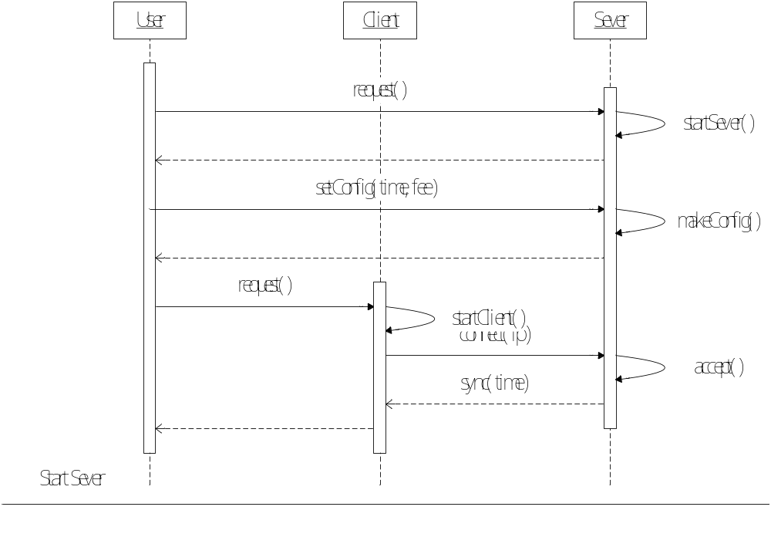
Sequence Diagram (Start Sever)

Slide 7
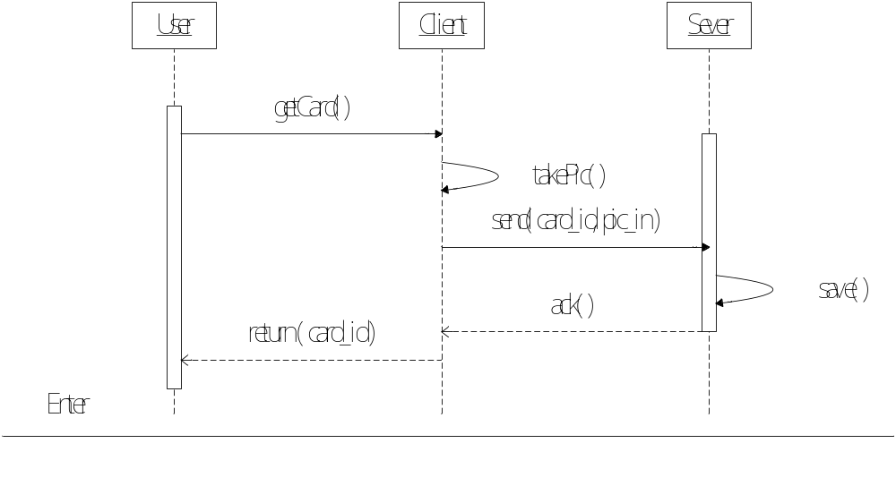
Sequence Diagram (Entrance)

Slide 8
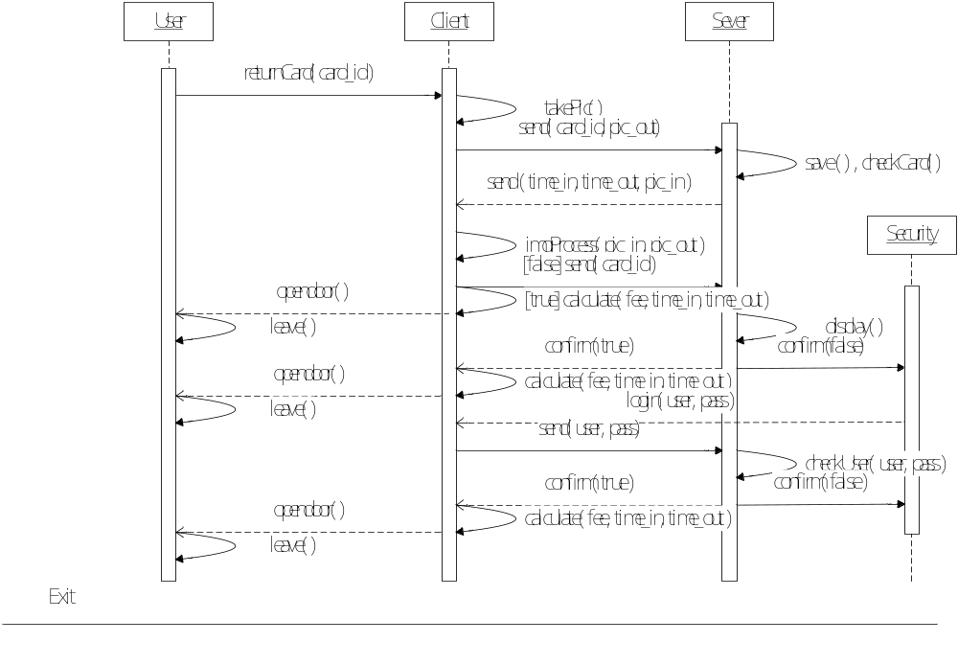
Sequence Diagram (Exit)

Slide 9
Image Processing

Slide 10
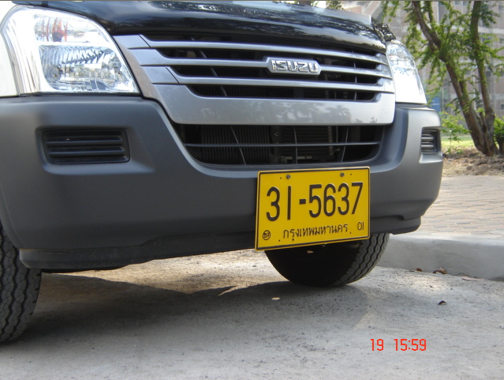
Image Processing

Slide 11
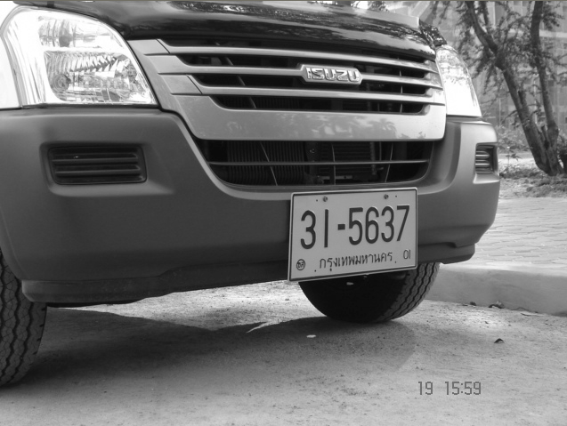
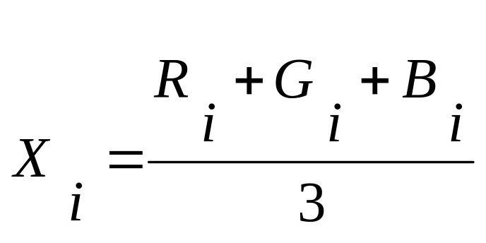
Image Processing
แปลงภาพให้เป็น Gray Scale

Slide 12
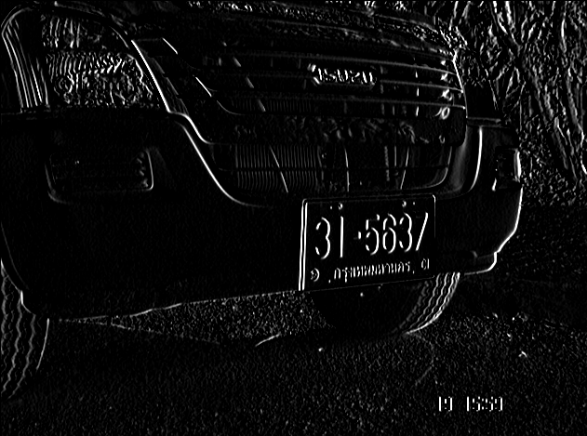
Image Processing
ผ่านกระบวนการ Sobel Operation
-1 | 0 | 1
-1 | 0 | 1
-1 | 0 | 1
Mask Sobel Y

Slide 13
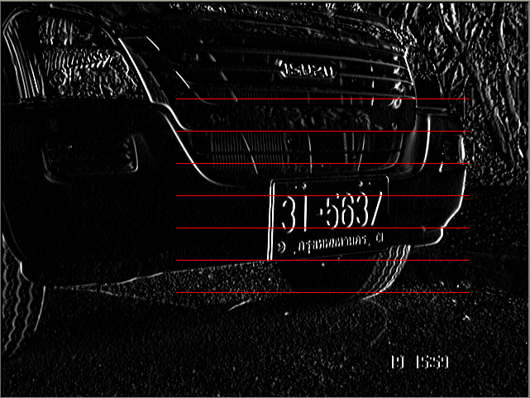
Image Processing
ขีดเส้นที่คาดว่าจะเป็นป้ายทะเบียนรถยนต์

Slide 14
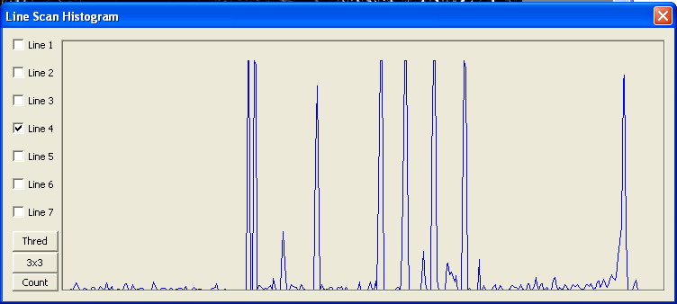
Image Processing
กราฟ Histogram ของเส้นที่ผ่านป้ายทะเบียน

Slide 15
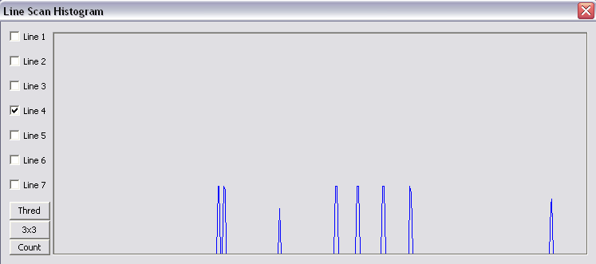
Image Processing
ทำการตัด thredshold ของกราฟ
การตัด thredshold จะเลือกค่า 2 ใน 3 ส่วน ของความสูงของกราฟ ที่สูงที่สุด

Slide 16
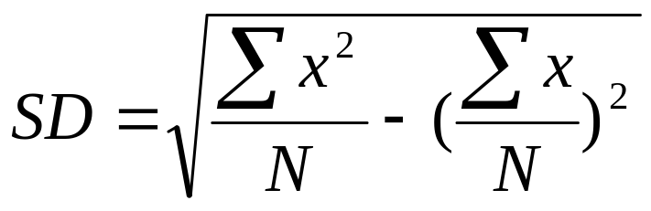

Image Processing
สูตรค่าเบี่ยงเบนมาตราฐาน
โดยที่ N คือจำนวนทั้งหมดของช่องว่างระหว่างยอดของกราฟ
คือผลรวมของค่าของช่องว่างระหว่างยอดทั้งหมดของเส้นที่ต้องการหา

Slide 17
Image Processing
หลักการเลือกเส้นที่เป็นป้ายทะเบียนรถยนต์
ค่าของ SD จะต้องไม่เกิน 20 (ค่าที่ได้นี้มาจากการทดลอง)
จำนวนยอดของกราฟ ภายในเส้น จะต้องไม่เกิน 20 ยอด

Slide 18

Image Processing
ภาพที่ตัดเฉพาะป้ายทะเบียน

Slide 19
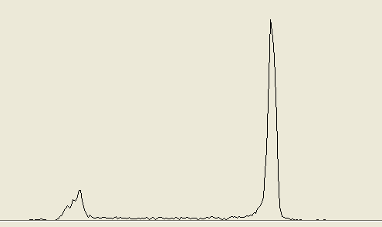

Image Processing
ทำภาพให้เป็น Gray Scale
Histogram เฉพาะส่วนที่เป็นป้ายทะเบียนรถยนต์

Slide 20

Image Processing
ทำเป็นภาพ Binary โดยใช้ thredshold จากกราฟ

Slide 21


Image Processing
หาจำนวนจุดเปลี่ยนแปลงตามเส้นที่ขีดไว้

Slide 22
Graphic User Interface

Slide 23
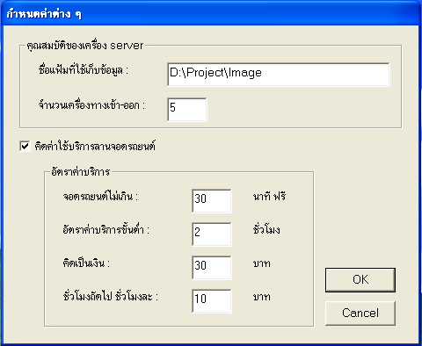
GUI ในส่วนของ Sever

Slide 24
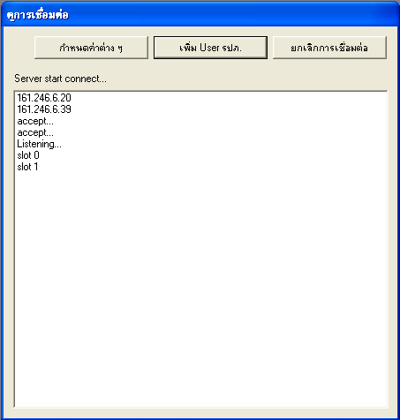
GUI ในส่วนของ Sever

Slide 25
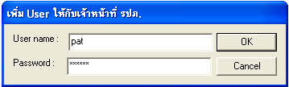
GUI ในส่วนของ Sever

Slide 26
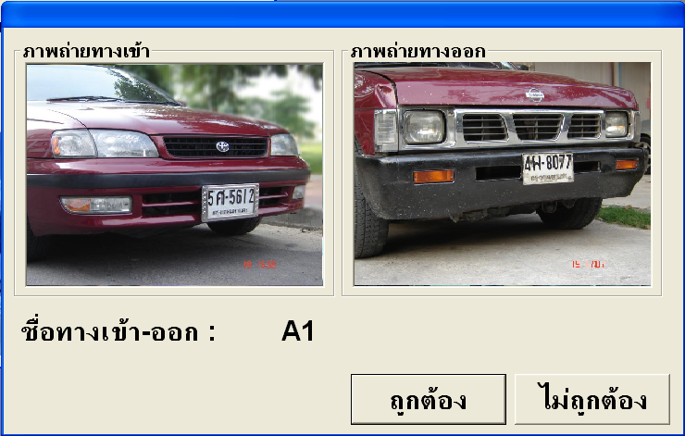
GUI ในส่วนของ Sever

Slide 27
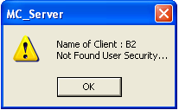
GUI ในส่วนของ Sever

Slide 28
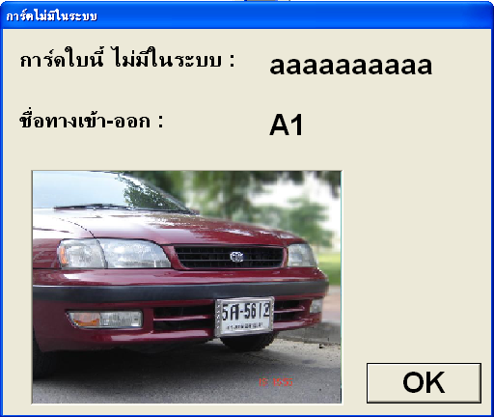
GUI ในส่วนของ Sever

Slide 29
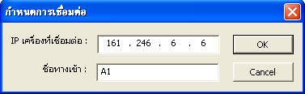
GUI ของระบบในส่วนของ Client เป็นขาเข้า

Slide 30
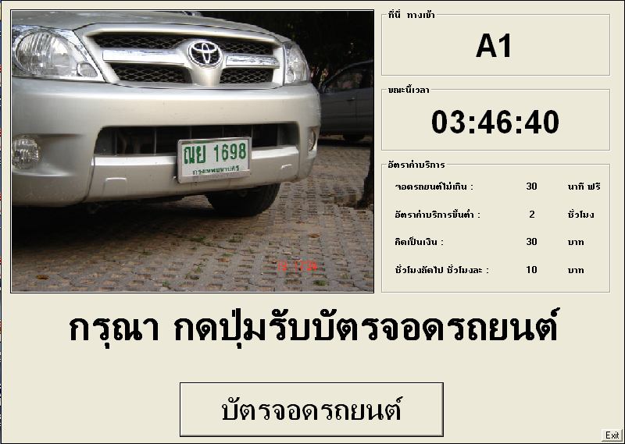
GUI ของระบบในส่วนของ Client เป็นขาเข้า

Slide 31

GUI ของระบบในส่วนของ Client เป็นขาเข้า

Slide 32

GUI ของระบบในส่วนของ Client เป็นขาออก

Slide 33
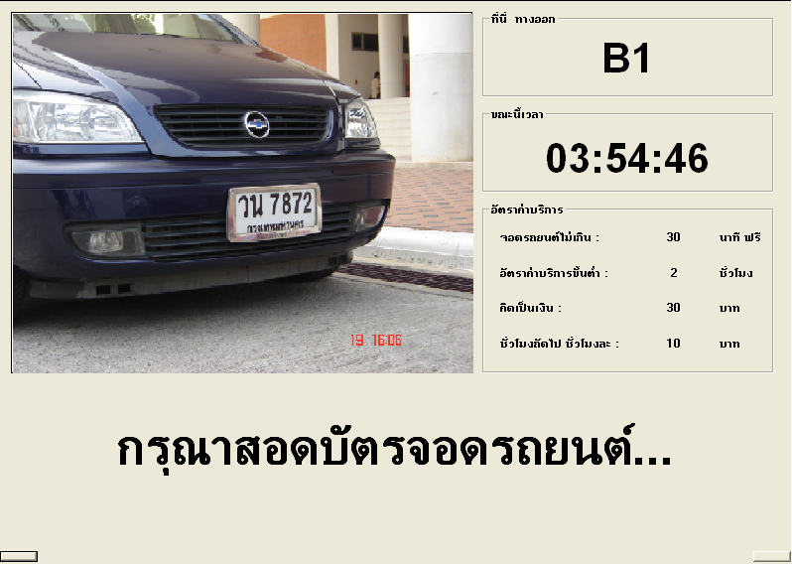
GUI ของระบบในส่วนของ Client เป็นขาออก

Slide 34
GUI ของระบบในส่วนของ Client เป็นขาออก

Slide 35

GUI ของระบบในส่วนของ Client เป็นขาออก

Slide 36
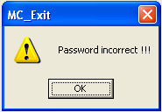
GUI ของระบบในส่วนของ Client เป็นขาออก

Slide 37
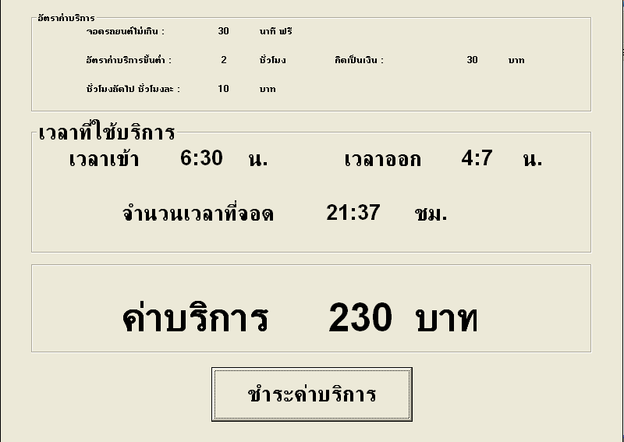
GUI ของระบบในส่วนของ Client เป็นขาออก

Slide 38
สรุปผลการทดลอง

Slide 39
สรุปผลการทดลอง
จากการทดลองจำลองถ่ายภาพด้านหน้ารถต่างๆ คันละสองภาพ ที่มีมุมการถ่ายต่างกัน รวมทั้งหมด 60 ภาพ
ตรวจหาป้ายทะเบียนได้ถูกต้อง มีค่าประมาณ 90% คือ
  รถยนต์คันเดียวกันถ่ายต่างมุม ทำงานได้ถูกต้อง 95%
  รถยนต์ต่างคันกัน ทำงานได้ถูกต้อง 90%
  รถยนต์ต่างคันกันแต่ประมวลได้เป็นคันเดียวกัน ผิดพลาด 5%
ป้ายที่สกปรกระบบก็สามารถตรวจหาได้ แต่ขาเข้าและขาออกจะต้องสกปรกเหมือนเดิม
สาเหตุที่ทำให้ผิดพลาดอีกประการหนึ่งก็คือ ความสว่างที่บริเวณนั้นมีไม่มากพอ

Slide 40
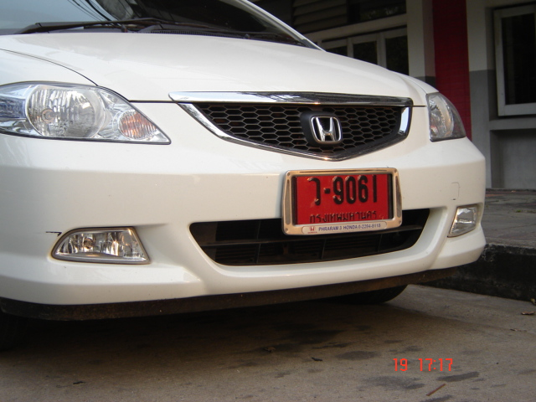
สรุปผลการทดลอง
ภาพตัวอย่างป้ายทะเบียนที่ระบบไม่สามารถประมวลผลภาพได้ ซึ่งภาพเหล่านี้มีสีโทนเข้ม

